Slide 1
第11章 零件图
11.1 零件图的作用与内容
11.2 零件图的视图选择
11.3 零件的工艺结构
11.4 尺寸标注
11.5 技术要求
11.6 画零件图的方法步骤
11.7 读零件图的方法步骤
自学
本周核心目标
了解零件图的组成、画法
掌握表面粗糙度的标注方法

Slide 2

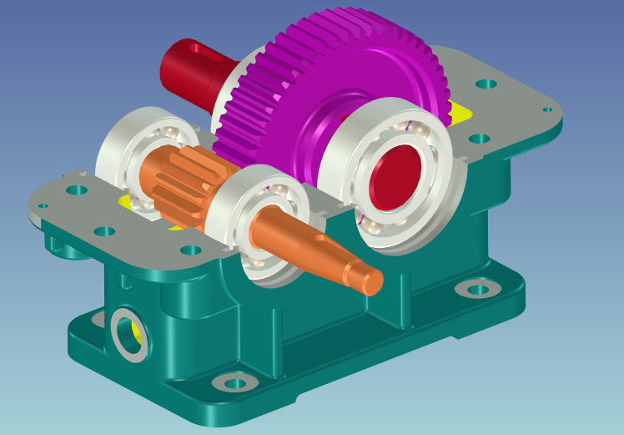
11.1 零件图的作用与内容
一.什么是零件
组成部件的最小单元称为零件。
例如：齿轮减速器（部件）中的各个零件

Slide 3
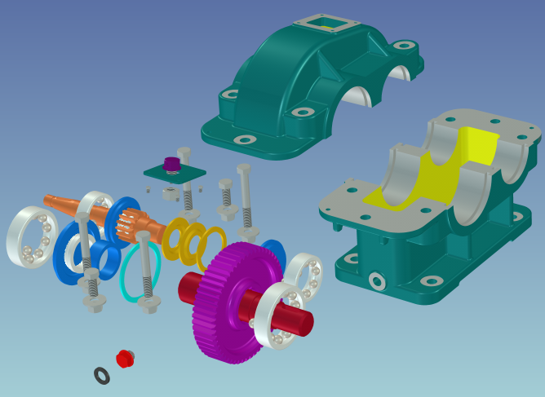
根据零件结构、加工特点，通常零件分为以下几大类:
轴类
（齿轮轴）
盘类
（端盖）
箱体、支架类
（箱体）
箱体
标准件
（螺栓、轴承）
齿轮轴
端盖
螺栓

Slide 4
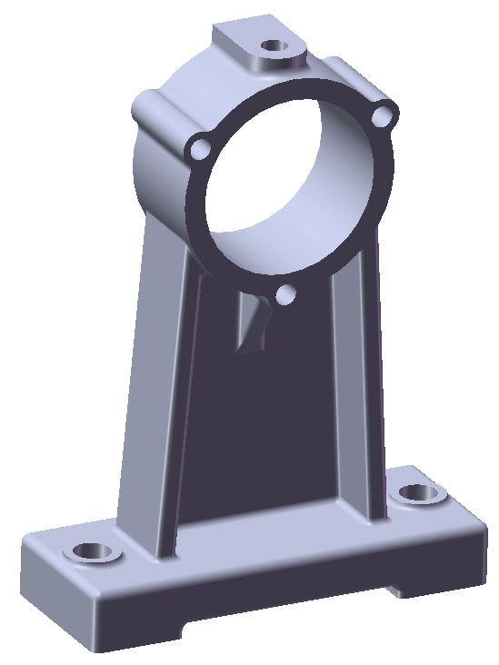
二. 零件图的内容
⒈ 一组视图
表达零件的结构形状。
⒉ 完整的尺寸
确定各部分的大小和位置。
⒊ 技术要求
轴承座
加工、检验达到的技术指标。
⒋ 标题栏
零件名称、数量、材料及必要签署。

Slide 5
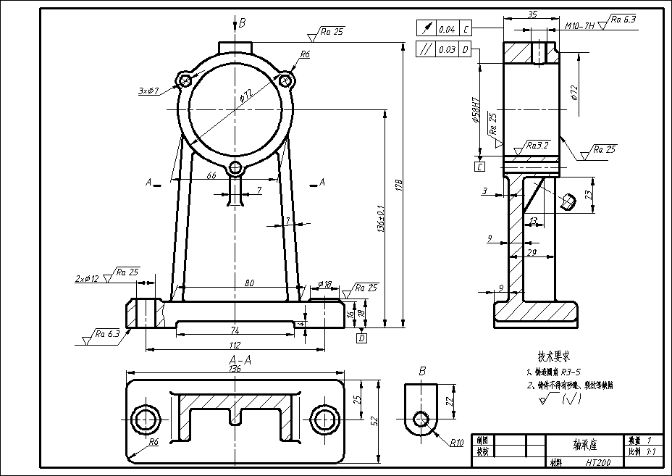

Slide 6
一组视图
左视图
（沿对称平面剖切的全剖视图）
包括视图、剖视图、断面图等，表达零件的结构形状
主视图
（局部剖视图）
断面图
B向局部视图
俯视图
（A-A全剖视图）

Slide 7
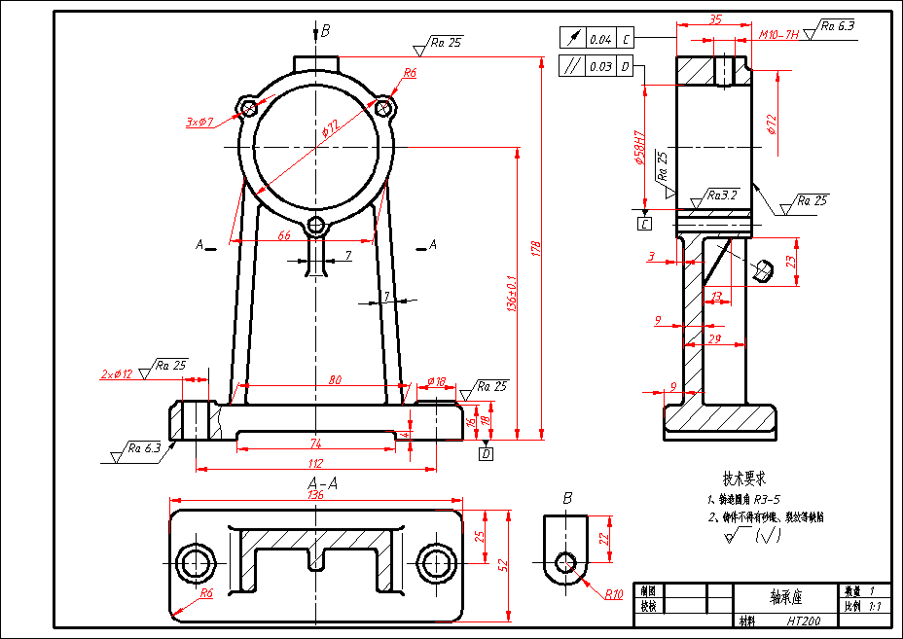
完整的尺寸
确定零件结构形状的大小及相对位置

Slide 8
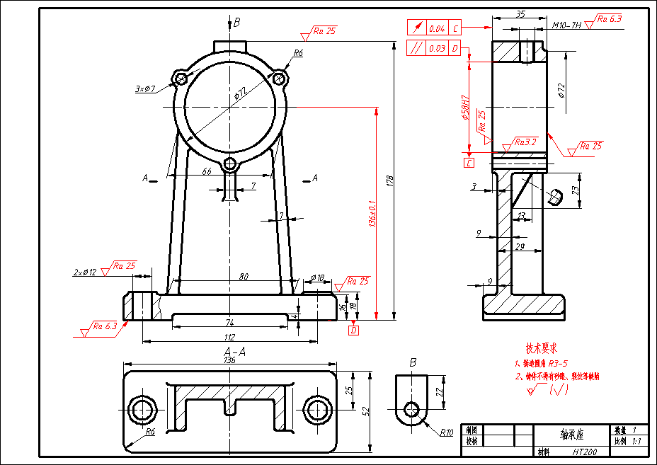
技术要求
端面对于孔轴线的端面圆跳动误差
说明零件在制造和检验时应达到的质量标准，如表面结构、尺寸公差、几何公差、材料及热处理等
表面结构
孔轴线对于底面的平行度误差
尺寸公差
文字说明的技术要求

Slide 9
说明零件的名称、材料、数量、图号、签署等
标题栏

Slide 10
三. 零件图的作用
零件图：表示零件结构、大小及技术要求的图样。
零件结构：零件的各组成部分及其相互关系；
技术要求：为保证零件的功能，在制造过程中
应达到的质量标准。
零件图作用：传达设计信息的主要媒介，是制造和检验零件的技术依据。

Slide 11

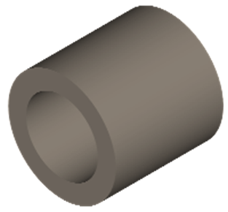
11.2 零件图的视图选择
一. 为什么要选择视图
为满足生产的需要，零件图的一组视图应视零件的功用及结构形状的不同而采用不同的视图及表达方法。
如：轴套
一个视图即可
φ10
φ18
25

Slide 12
二. 视图选择的要求
⒈ 完全
零件的结构、形状及其相对位置表达完全且唯一确定。
⒉ 正确
投影关系及表达方法要正确。
⒊ 清楚
所画图形要清晰易懂，便于读图。

Slide 13
三.视图选择的方法及步骤
⒈ 分析零件
• 功能分析－分析零件的功能、工作状态、定
位方法。
• 结构分析－分析零件的结构：由哪些基本形
体构成，相互关系如何？有哪些
局部功能结构和工艺结构？
• 加工分析－分析零件的制造过程、加工方法、
加工状态。

Slide 14
⒉ 选主视图
主视图是最重要的视图，表达零件时，应首先确定主视图，然后再确定其他视图。
一个零件至少要有主视图：
首先确定主视图，然后再确定其它视图。
SΦ30
基本原则：以反映零件信息量最大的那个视图作为主视图
选主视图：确定零件的安放状态和投影方向

Slide 15
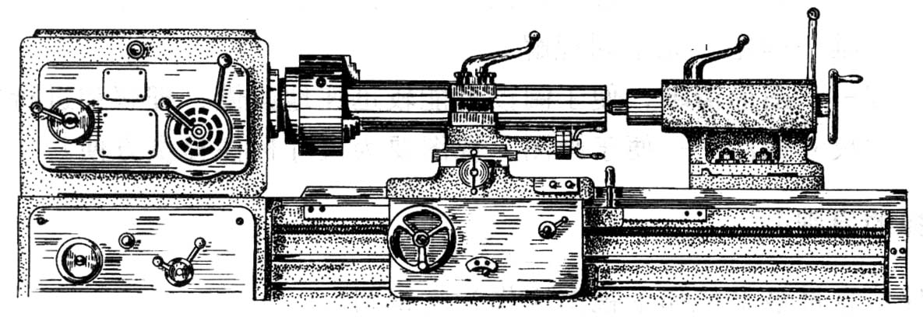
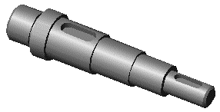
加工状态（轴、盘类）
原则1：零件的
安放状态
工作状态（支架、壳体类）
工件旋转
车刀移动
车床
加工轴

Slide 16
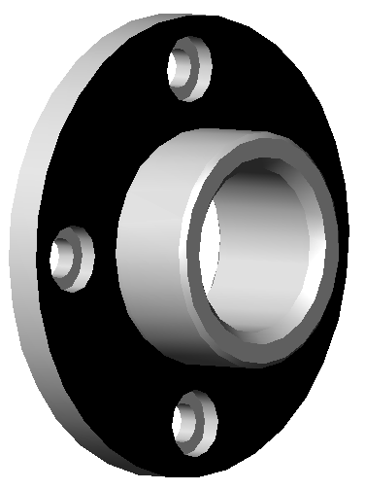
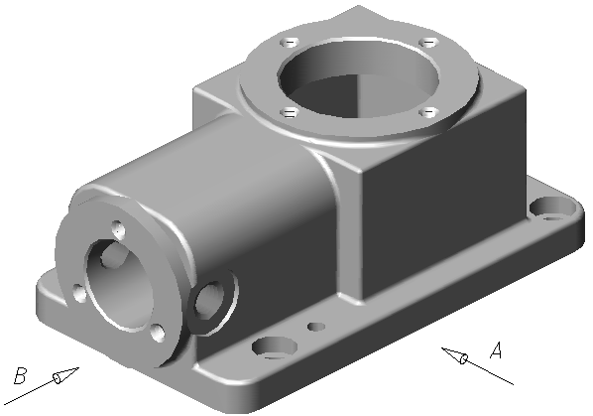
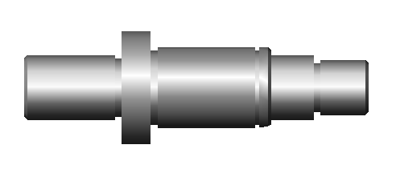
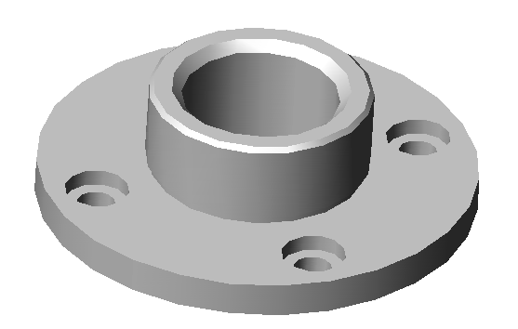
实例分析
按加工位置轴线水平放置选择主视图
按工作位置放置选择主视图
轴类、盘类零件工作状态多样，但其主要加工过程在车床上进行，轴线均为水平放置。
支架类、箱体类零件加工工序较多，一般按工作位置放置。

Slide 17
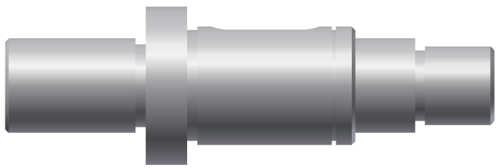
原则2：投射方向
能清楚地表达主要形体的形状特征
实例分析
以垂直于轴线方向为投射方向
佳
不佳
轴类、盘类零件
支架类、箱体类零件

Slide 18
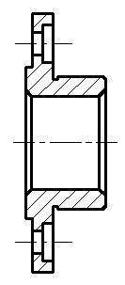
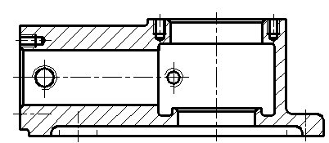
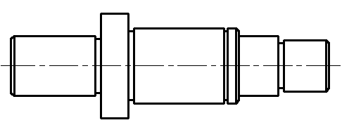
主视图画法
—— 根据零件的功能、结构形状特征选择图样画法，最大限度地反映零件的信息。
取沿轴线剖切的全视图表达轴孔、螺栓孔
取沿对称平面剖切的全视图表达内部结构
表达外形

Slide 19
⒊ 选其它视图
主视图确定后，应逐一分析、检查仍未表达清楚的部分，选择其他视图和图样画法完全表达之。
选择其他视图时应注意的问题
• 首先分析主体结构是否表达完全，并应采用基本
视图表达之，优先选择俯视图、左视图。
• 再分析次要结构，选择适宜的表达方法。
• 在满足要求的前提下，使视图（视图、剖视图、
断面图）的数量为最少，力求制图简便。

Slide 20

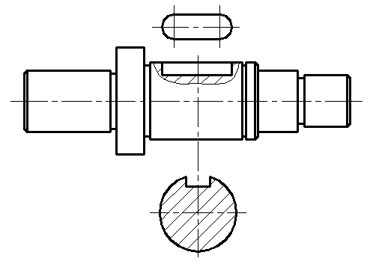
实例分析
局部视图
局部剖视
断面图
还需表达键槽及键槽轴段的断面

Slide 21
四、零件图的画图步骤
1、根据零件的功能结构选择视图表达方案
2、根据视图数量、零件大小确定绘图比例和图幅大小
3、画图框、标题栏
4、画各视图的基准线、中心线、轴线
（注意图面布置要匀称，并应留出标注尺寸的空间）
5、从主视图开始，画各视图的主要轮廓线
（注意投影对应关系）
6、尺寸标注及技术要求
7、填写标题栏

Slide 22
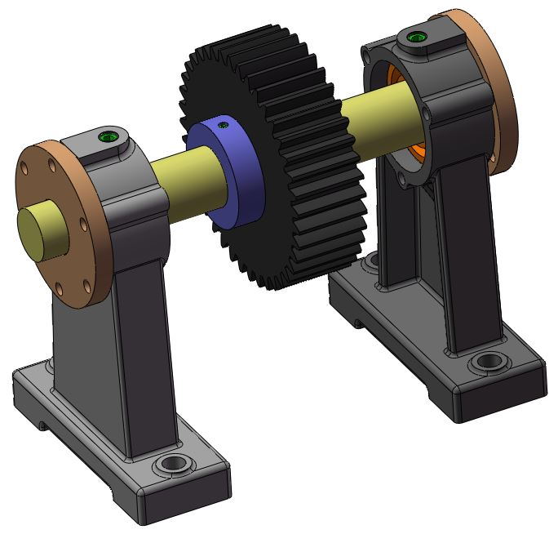
1、确定视图方案
端盖
齿轮
螺孔装油杯
轴
三通孔穿螺栓
轴承孔装轴承
肋板
支承板
两通孔安装螺钉
底板
轴承座
轴承座功用说明
功能分析：支承轴及轴上零件
形体分析：轴承孔、底板、 支承板、肋板…
加工工艺：加工面轴承孔、底板底面、小孔等

Slide 23
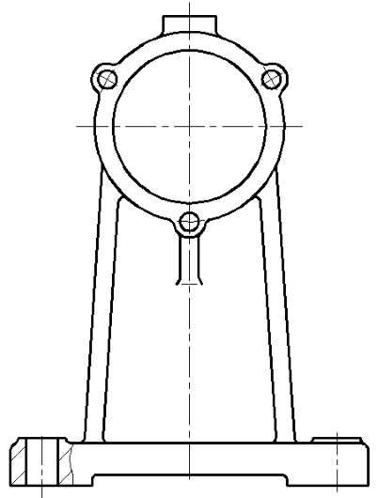
主视图的选择
零件的工作位置
主要结构的加工位置
形状特征-特征视图
主视图表达了零件的主要部分：
  轴承孔的形状特征；
  肋板、支承板的相对位置；
  三个螺钉孔；
  凸台也得到了表达。
主视图方向
主视图

Slide 24
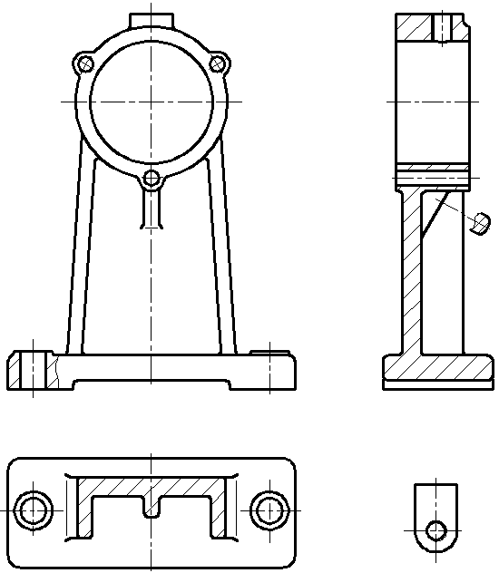
C
A
A－A
B
B
A
B－B
C

Slide 25



2、确定图幅、绘图比例
① 根据视图数量、物体大小，确定绘图比例和图幅大小
420
图幅：A3
比例：1：1
图框线
② 画图框、标题栏
297
标题栏

Slide 26
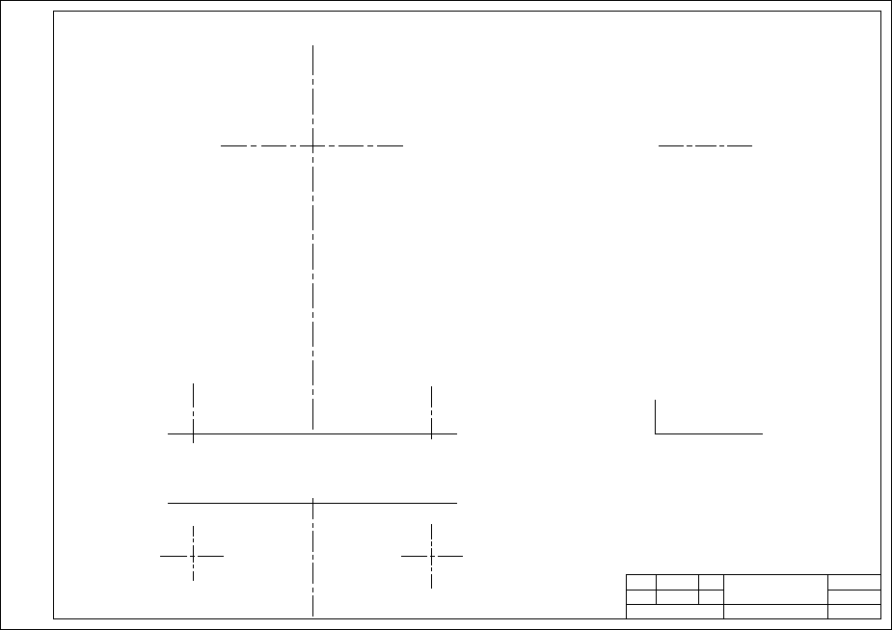
3、确定个视图位置
画各视图的基准线、中心线、轴线，确定视图位置。
轴承孔中心线、轴线
注意图面布置要匀称，并应留出标注尺寸的空间。
长度方向基准
高度方向基准
宽度方向基准
底板孔中心线、轴线

Slide 27
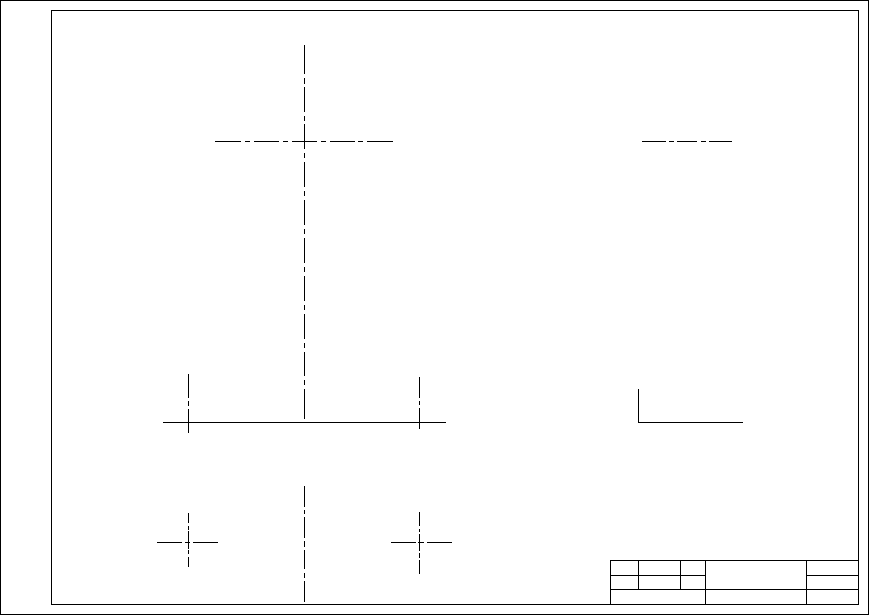
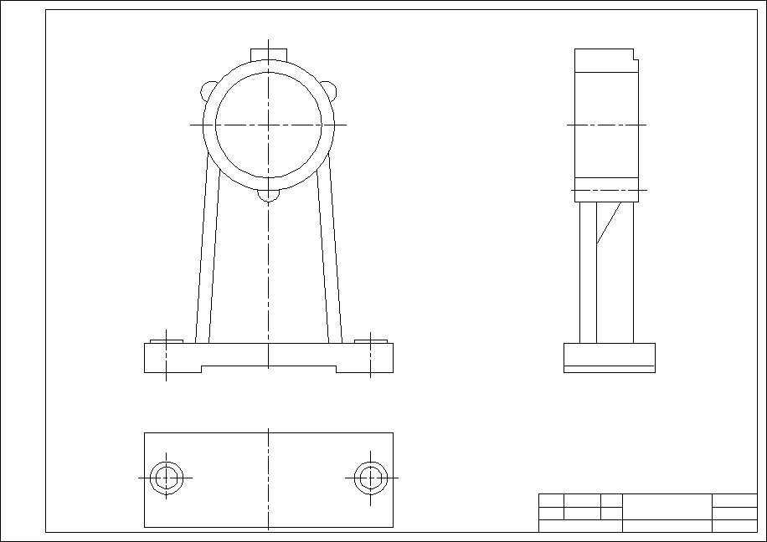
4、画各视图主要轮廓线
从主视图开始画各视图的主要轮廓线。
注意各视图之间的投影对应关系。

Slide 28
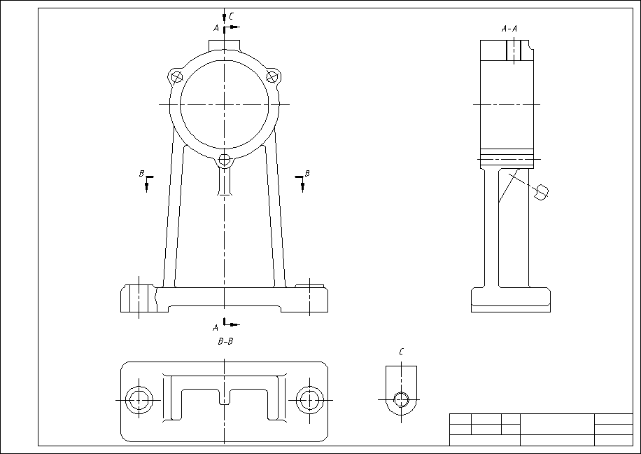
5、画各视图的细部
补充其他剖视图、向视图等，并画出螺纹孔、销孔、倒角、圆角、槽等。

Slide 29
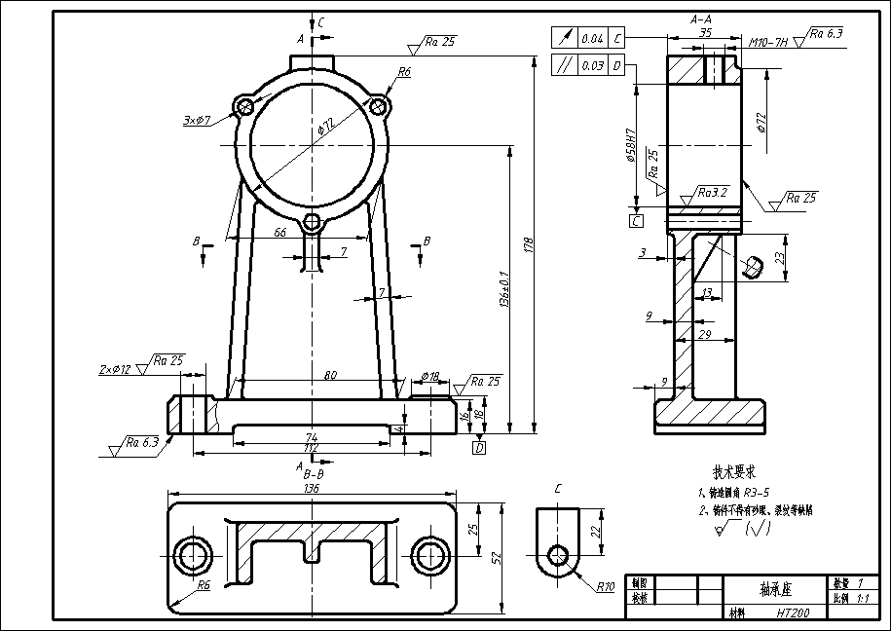
6、完成零件图
① 检查、描深、画剖面线
② 标注尺寸及技术要求（尺寸公差、表面粗糙度及形位公差等)
③ 填写标题栏

Slide 30
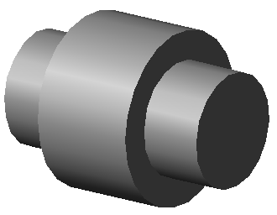
11.3 零件的工艺结构
零件图上应反映加工工艺对零件结构的各种要求。
1.铸造工艺对零件结构的要求
铸造过程
浇帽口
取模
木模
砂箱
型砂
毛坯
清砂
形成空腔
浇注成型

Slide 31
（1）铸造圆角
铸件表面相交处应有圆角，以免铸件冷却时产生缩孔或裂纹，同时防止脱模时砂型落砂。
裂纹
缩孔

Slide 32
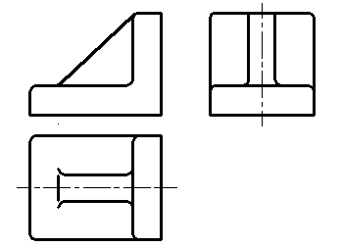
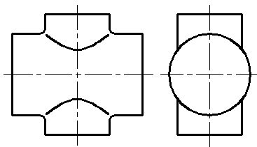
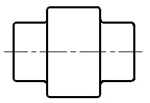
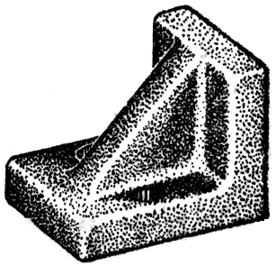
由于铸造圆角的影响，铸造零件毛坯表面的相交处均为圆角，交线成为过渡线。
非加工表面应画圆角
过渡线不与圆角轮廓相交
画出过渡圆弧，弯向与铸造圆角弯向一致
过渡线(细实线)
零件图上铸造圆角的大小统一标注在图纸的空白处。

Slide 33
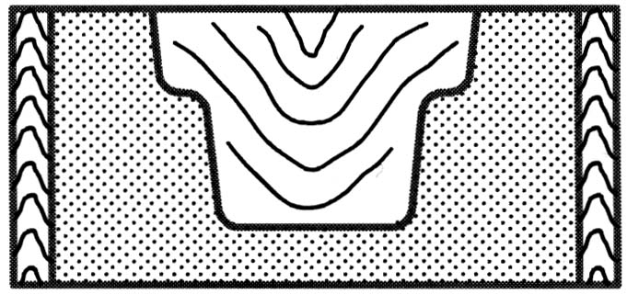
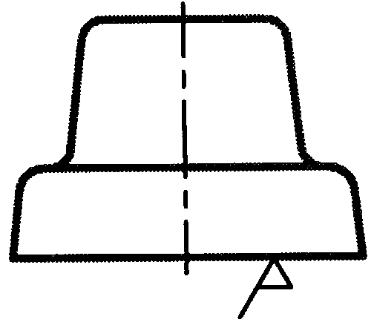
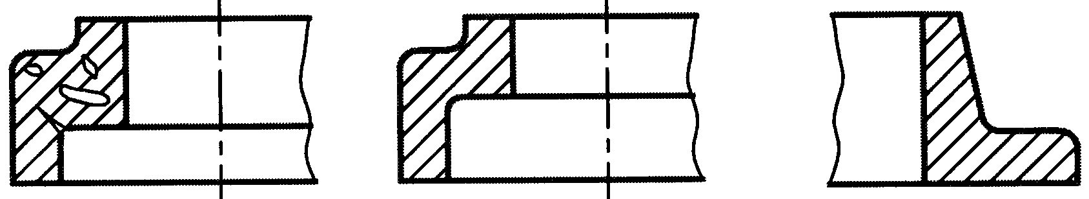
(2)拔模斜度
铸件在内外壁沿起模方向应有斜度,称为拔模斜度。当斜度较大时，应在图中表示出来，否则不予表示。
拔模斜度
(3)壁厚均匀
缩孔
裂纹
壁厚不均匀
壁厚均匀
壁厚逐渐过渡

Slide 34
2、机械加工工艺对结构的要求
（1）倒角
作用：便于装配和操作安全。
通常在轴及孔端部倒角。
b×
α
b
α
倒角宽度b按轴（孔）径查标准确定。
α=45°，也可取30°或60°。

Slide 35
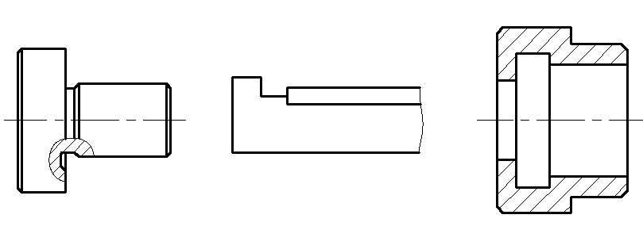
（2）越程槽
为了满足某些装配和设计的要求，常在被加工零件上做出越程槽。
主要作用：便于退刀和零件轴向定位。
砂轮
刨刀
越程槽
越程槽
镗刀
砂轮越程槽
磨 刨 镗

Slide 36
12.5 零件图技术要求 之 表面结构
1、表面粗糙度的概念
谷
峰
在显微镜下观察表面
加工表面具有的一定间距内峰、谷所组成的微观几何形状特征称为表面粗糙度。
表面粗糙度反映零件表面的光滑程度，是衡量零件质量的标准之一。

Slide 37
规定了评定表面粗糙度的参数。下面介绍常用的两种：Ra、Rz。
Y
表面轮廓
Ra
X
Rz
O
l = 取样长度
OX — 基准线
Ra（轮廓算术平均偏差）
Rz（轮廓最大高度）
在一个取样长度内轮廓偏距（Y方向轮廓线上的点与基准线之间距离）绝对值的算术平均值。
在一个取样长度内最大轮廓峰高和最大轮廓谷深之和的高度。

Slide 38
2、表面粗糙度的符号和代号
符号
2H
基本符号
H
60°
60°
H ≈1.4h
h — 字高
加横线
表面用去除材料的方法获得(车、铣、刨、磨等）
加小圆圈
表面用不去除材料的方法获得(铸、锻、切割等）

Slide 39
完整符号：标注补充信息
补充注释符号：构成封闭轮廓的各表面有相同粗糙度要求

Slide 40
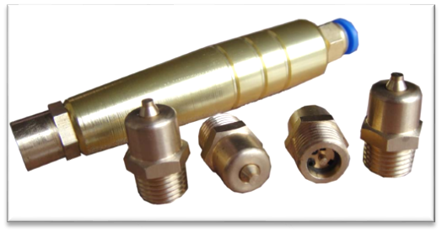
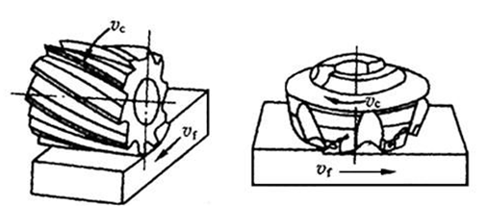
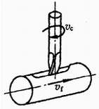
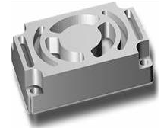
3、参数值标注
加工方法不同，可达到的零件表面粗糙度不同。
车削加工
铣削加工

Slide 41
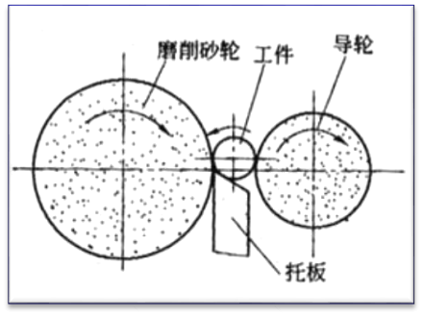
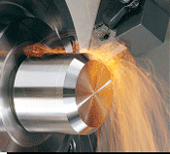
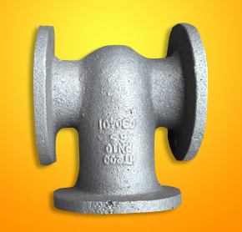
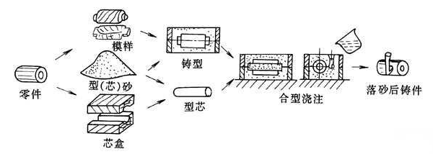
磨削加工
铸造

Slide 42
粗糙度高度参数已标准化：0.8，1.6，3.2，6.3，12.5，25…
Ra上限值为3.2μm
Ra上限值
Ra 3.2
U Ra 3.2
Ra下限值
L Ra 1.6

Slide 43
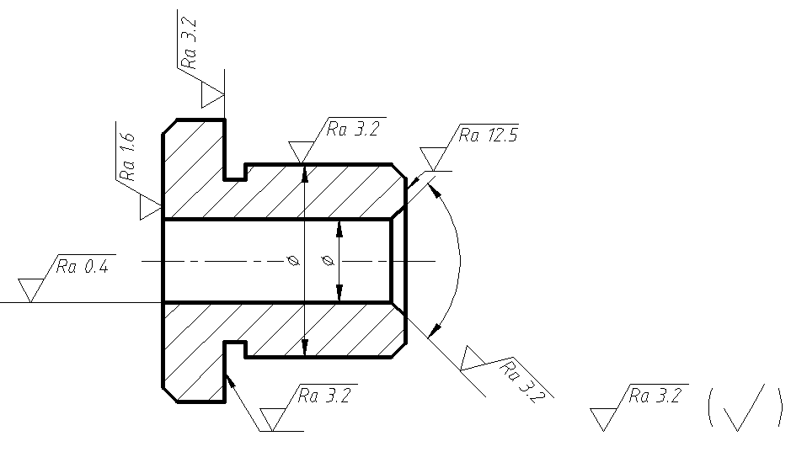
4、表面粗糙度的符号、代号在图样上的标注
基本规则：
• 每一表面只标注一次表面粗糙度符、代号，并尽量靠近有关尺寸线。
• 符号的尖端必须从材料外指向表面；
• 代号中的数字方向与尺寸数字标注相同。
注在可见轮廓线上
注在引出线上
注在可见轮廓线延长线上
注在尺寸界线上
其余表面

Slide 44
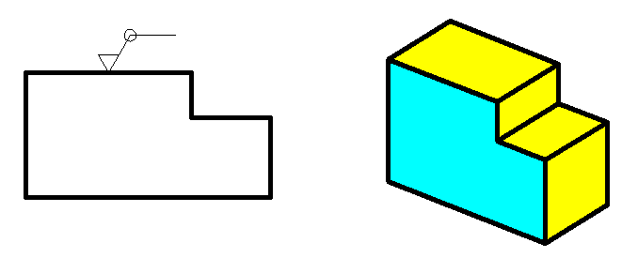
封闭轮廓的各个表面有相同的粗糙度

Slide 45

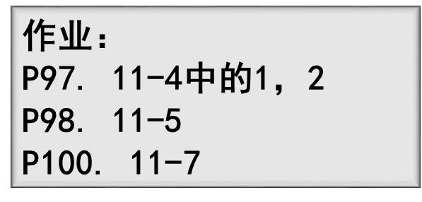
小 结
重点掌握
零件图的组成内容
掌握简单形状的零件图视图绘制方法
表面粗糙度的标注方法

